Slide 1

IHH actieplan op orde
Resume 12 mei
Sjablonen:
  2 voorbeelden
Directie Informatievoorziening
Toine van Oosterhout
Joost Brinks

Slide 2
Resume van 12 mei (1)
Tips
Duidelijke planning
Helder afspraken
  wat moeten de organisatieonderdelen doen (anders geen geld)
  wat mogen zij verwachten van de ondersteuning?
Borging sjablonen/claims in de lijn
Afkijksjablonen
Naamconventies:
(X-2-03_Het archiveren van e-mails-C-20210507)
Hou het praktisch!
Risico’s
Absorptievermogen organisatie
Tijd (change)
Beschikbaarheid capaciteit (intern en inhuur)
Beschikbaarheid gelden (looptijd IHH tot eind 2026)

Slide 3
Actielijn 2: Volume en aard van informatie
Resume van 12 mei (2)
Grip krijgen op de enorme omvang van en diversiteit aan informatie. Onderwerpen:
metadatabeheer voor het ontsluiten van data en informatie,
het verbeteren van de datakwaliteit (kernregisters)
het verbeteren van informatieverstrekking aan gebruikers.
het op orde brengen en archiveren van e-mail, websites en berichtenapps.
informatie uit (legacy)systemen wordt vernietigd of overgebracht naar een archiefbewaarplaats op basis van de selectielijst JenV.
Sjablonen:
X-2-01_Het selecteren van digitale archieven-C-20210507
X-2-02_Het inregelen van metadatamanagement-C-20210507
X-2-03_Het archiveren van e-mails-C-20210507
X-2-04_Het op orde brengen en archiveren van berichtenapps-C-20210507
X-2-05_Het archiveren van websites-C-20210507
X-2-06_Verbeteren datakwaliteit-C-20210507
X-2-07_Het verbeteren van informatieverstekking-C-20210507

Slide 4
Sjabloon (1)

Slide 5
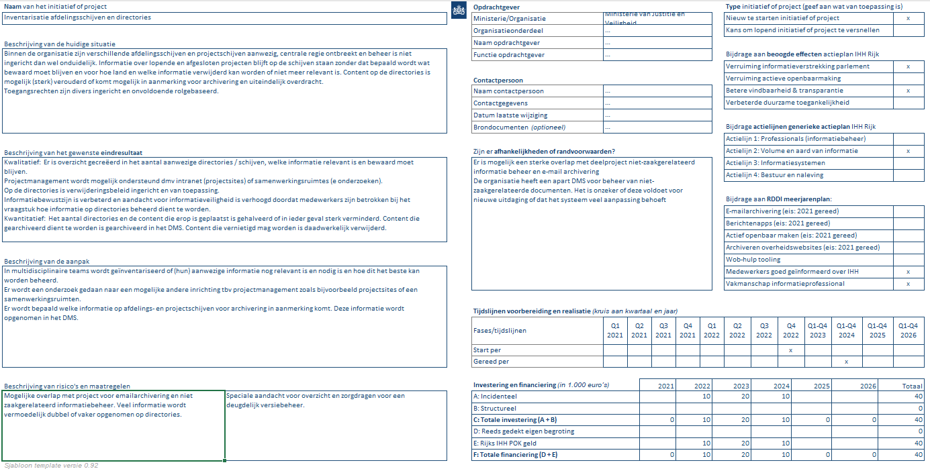
Sjabloon (2)

